Slide 1
Antalya Ticaret ve Sanayi Odası
Antalya Ticaret ve Sanayi Odası tarafından İklim Krizine Karşı Antalya Ölçeğinde Yapılan Faaliyetler, Stratejiler ve Eylem Planları
PROJE GELİŞTİRME VE DEVLET
DESTEKLERİ OFİSİ
Dr. ÇAĞDAŞ KIZIL

Slide 2

Hakkında
3
Nisan 1882
Tüm sektörlerden 65 bin
üye
Kamu kurumu niteliğinde meslek kuruluşu
Türkiye’nin en köklü
kurumlarından birisi
Türkiye’deki en eski Odalardan birisi
Antalya’nın örgütlü
en önemli yapısı
www.atso.org.tr

Slide 3


MESLEK KOMİTELERİ
Oda Organları
49 283
Meslek Komitesi
Komitesi Üyesi
64.439 üye ile ülkemizin dördüncü en büyük odasıyız
www.atso.org.tr

Slide 4















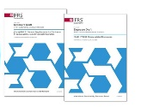


1972
1987
1992
1997
2000
2010
2011
2015
2016
2017
  BM Öncülüğünde Küresel Raporlama Girişimi (Global Reporting Initiative, GRI) Kuruldu.
  Birleşmiş Milletler Küresel İlkeler Sözleşmesi (UNGC) İmzalandı.
  Uluslararası
  Entegre
  Raporlama
  Konseyi (IIRC)
  Kuruldu.
  Sürdürülebilirlik
  Muhasebe Standartları
  Kurulu (SASB) Kuruldu. Böylece Konu Hakkında Sektörel Raporlamanın
  Önü Açıldı.
  BM Üyesi Ülkelerce
  2030 Yılında Ulaşılması
  Planlanan 17
  Sürdürülebilir Kalkınma
  Hedefi (SDG)
  Kabul Edildi.
Roma Kulübü Tarafından Büyümenin Sınırları İsimli Rapor Yayımlandı.
BM Öncülüğünde Ortak Geleceğimiz (Brundtland Raporu) Yayımlandı.
  BM Rio’da Çevre ve Kalkınma Zirvesi’ni Düzenledi.
  Paris İklim
  Anlaşması
  İmzalandı.
  TCFD
  Tavsiyeleri
  Yayımlandı.
2019
2021
2021
2021
2021
2021
2023
  AB Yeşil Mutabakatı Yayımlandı.
  Değer Raporlama Vakfı (VRF) SASB ve IIRC Birleşti.
  AB Kurumsal Sürdürülebilirlik Raporlaması Direktifi (CSRD) Yayımlandı.
Bileşmiş Miletler İklim Değişikliği Konferansı (COP26).
IFRS Vakfı Çatısı Altında ISSB Kuruldu.
İklim Açıklama Standartları Kurulu ve Değer Raporlama Vakfının Birleştirileceği Duyuruldu.
ISSB 2 Adet Standart ve Eklerini Yayımlandı

Slide 5

BİRLEŞMİŞ MİLLETLER SÜRDÜRÜLEBİLİR KALKINMA AMAÇLARI

Slide 6

TİCARET BAKANLIĞI
YEŞİL MUTABAKAT EYLEM PLANI
16 Temmuz 2021 tarihli Resmî Gazete’de yayımlanarak yürürlüğe girmiştir.
Sadece AYM’ye yönelik değil
Yeşil dönüşüme ve küresel sisteme uyumun sağlanması için daha geniş bir bakış açısı
9 başlık altında 32 hedef ve 81 eylem belirlenmiş
Sınırda karbon düzenlemeleri,
Yeşil ve döngüsel bir ekonomi,
Yeşil finansman,
Temiz, ekonomik ve güvenli enerji arzı,
Sürdürülebilir tarım,
Sürdürülebilir akıllı ulaşım,
İklim değişikliği ile mücadele,
Diplomasi
Avrupa Yeşil Mutabakatı bilgilendirme ve bilinçlendirme faaliyetleri

Slide 7










SEKTÖRLERDE SÜRDÜRÜLEBİLİRLİK
Sera Gazı Emisyonları
Hava Emisyonları
  Enerji Yönetimi
  Su Yönetimi
  Atık Yönetimi
  Toplumla İlişkiler
  Çalışan Sağlığı ve Güvenliği
  (…)

Slide 8

SEKTÖRLERDE
DÖNGÜSEL EKONOMİ
Yaşam Döngüsü Analizi
Enerji Verimliliği
  Ekolojik Tasarım
  Geri Dönüşüm
  İkincil Hammadde Kullanımı
  Endüstriyel Simbiyoz

Slide 9

ATSO Yeşil Dönüşüm Odak Konuları
Yenilenebilir Enerji, Enerji Depolama ve Dönüşümü Teknolojileri, Yeşil Üretim ve Dönüşüm, Tüm Akıllı Uygulamalar, Yapay Zeka Teknolojileri, Turizm, Tarım ve İmalat Sanayinde Dijital Uygulamalar, Yerli Gıda Hammaddeleri, Endüstriyel Simbiyoz
Belirlenen tematik alanlar, Avrupa Yeşil Mutabakatı Eylem Planları, Sürdürülebilir Kalkınma Planları, Sınırda Karbon Düzenlemesi ve 2050 Karbon Nötr Dünya hedefi doğrultusunda geliştirilmesi gerek teknoloji, inovasyon ve sistemler için üyelerimizi farkındalıklarını arttırma, bilinçlendirme ve bu uygulamaları teşvik etmek için yoğun faaliyet yürütmekteyiz.

Slide 10
Güncel İhtiyaç Tezi
Sanayide temiz üretim dönüşümünü kalıcı şekilde destekleyecek finansal kurumlar için kapsamlı bir proje değer zinciri yaratacak yapısal bir etki sunmak (analiz ve ihtiyaç tespitinden, projelendirme ve finansmana kadar)
İklim odağında; sanayinin sürdürülebilir dönüşümüne ve rekabetçiliğinin korunmasına temiz üretim tezi kapsamında yeni proje fırsatlarını tespit edip geliştirerek katkı vermek
• Düşük karbonlu ekonomiye geçiş, kaynak verimliliği, döngüsel ekonomi ve enerji verimliliği gereklilikleri
•Avrupa Yeşil Mutabakatı -ticaret politikaları –sürdürülebilir ekonomik büyüme ihtiyacı
•Kritik tedarik zincirlerinde yer alan ve/veya ihracatçı sanayi kuruluşlarının ticarette rekabetçiliğinin güçlendirilmesi

Slide 11

PROJE GELİŞTİRME VE DEVLET DESTEKLERİ OFİSİ
Amacımız;
Sektörlerimizin ulusal ve uluslararası pazarda rekabet avantajı sağlamak.
Üyelerimizin iş ve ticaret geliştirme faaliyetlerine destek olmak
inovasyon geliştiren girişimcilerin çalışmalarını üyelerimiz ve yatırımcılar ile bir araya getirmek.
Ar-Ge ve İnovasyona yönelik faaliyetlerini destekleme
Nitelikli iş gücü ve çalışan sayılarını arttırılması için ihtiyaç duydukları hibe destekleri ve fonları ile ilgili bilgi vermek

Slide 12
Proje Geliştirme ve Devlet Destekleri Ofisi Faaliyetleri
ATSO üyelerine ulusal ve uluslararası fon, kredi, hibe ve destekleri doğrudan üyelere duyurmak,
Proje yazımı ve geliştirilmesi ile ilgili eğitimler, atölyeler, çalıştaylar, seminerler düzenlemek,
Fon, kredi, hibe ve teşviklerden faydalanmış kurum, kuruluş ve tüzel kişileri üyelerimiz ile bir araya getirmek,
İlimizde üretilen bilgi ve teknolojilerin ticarileşebilmesini sağlamak için bu çalışmaları üyelerimiz ile bir araya getirmek, işbirliği kültürünü yaygınlaştırmak
ATSO bünyesinde yenilikçi iş ve proje geliştirme faaliyetlerini yerine getirmek
ATSO üyelerinin muhtemel yaşadıkları problemlerin çözülmesi için bilim insanı, teknoloji transfer uzmanı, inovasyon geliştirici ve girişimciler ile çözüm havuzu oluşturmak
Bu birim özellikle, iklim teknolojilerinin yaygınlaştırılması olmak üzere üyelerimizin ve girişimcilerin teknoloji ve inovasyon geliştirmek için ihtiyaç duydukları hibe ve teşviklere erişimde mentörlük faaliyeti yürütmektedir.

Slide 13








Ulusal Paydaşlar ve Çözüm Ortakları

Slide 14
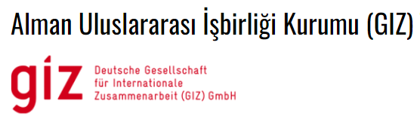
ATSO AB PROJE OFİSİ
Yeşil, Turuncu, Kırmızı, Mavi ve Beyaz Masa

Slide 15







TÜBİTAK PROJELERİ
1831 - Yeşil İnovasyon Teknoloji Mentörlük Çağrısı
1832 - Sanayide Yeşil Dönüşüm Çağrısı
1833 - Sayem Yeşil Dönüşüm Çağrısı

Slide 16




KOSGEB PROJELERİ

Slide 17
Proje ve İş Geliştirme Model Önerisi
Üniversiteler, Araştırma Merkezleri, Enstitüler
ATSO Üyeleri
Ar-Ge Firmaları (Yüksek/Orta-Yüksek Teknoloji NACE kodlu Firmalar)
Girişimciler (Start-Up, Spin-Off)

Slide 18
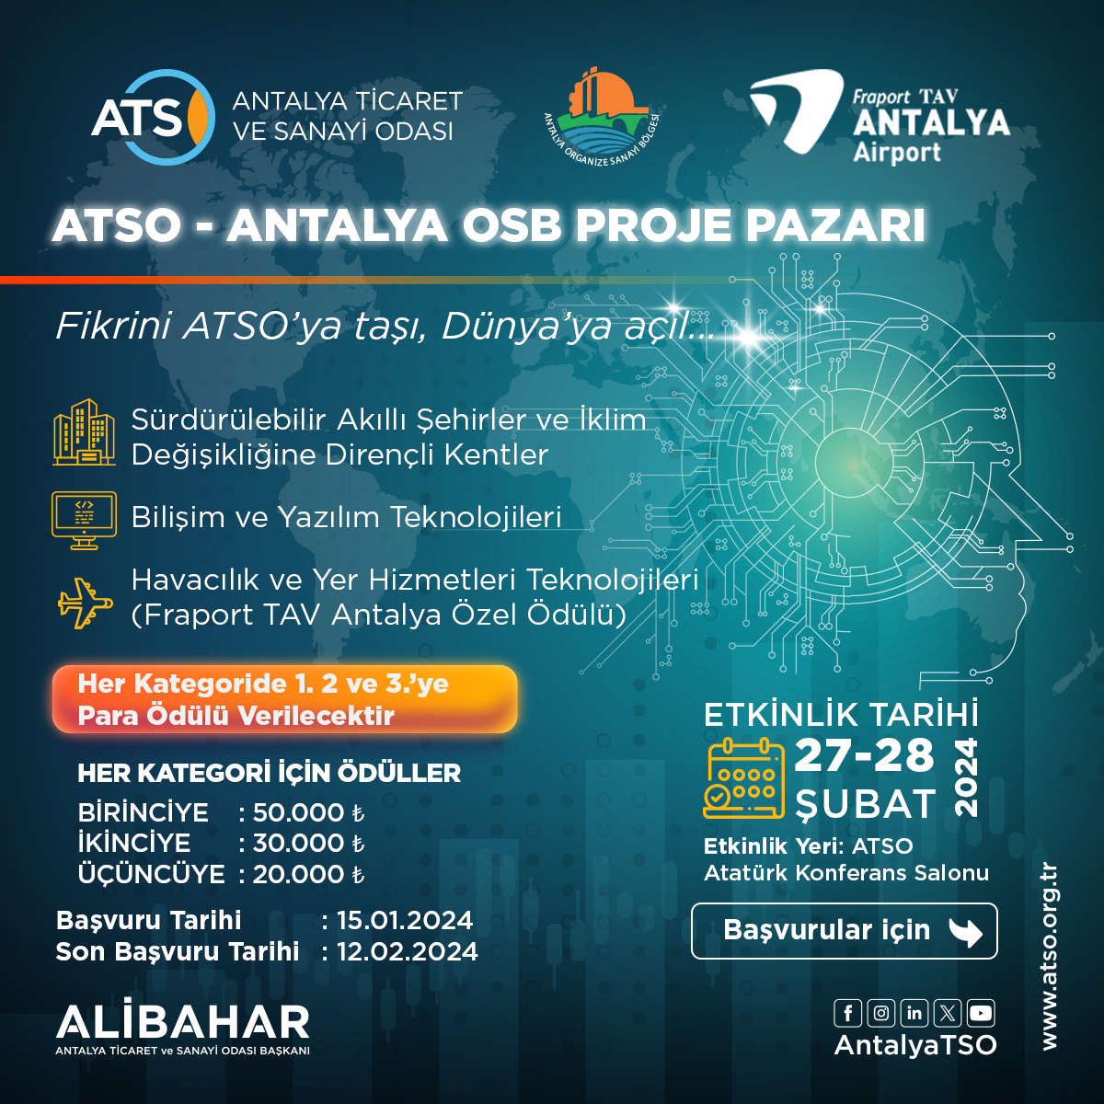

Slide 19
TEMATİK ALANLARIMIZ
Sürdürülebilir Akıllı Şehirler ve İklim Değişikliğine Dirençli Kentler:
Akıllı ulaşım, akıllı enerji, akıllı bina, akıllı sağlık, akıllı üretim teknolojileri, tüm diğer akıllı uygulamalar
Yeni Nesil Fotovoltatik Hücre Panel ve Sistem Teknolojileri
Yeni Nesil Yenilenebilir Enerji Teknolojileri (Akıntı, Dalga, Jeotermal ve Güneş)
Enerji verimliliğini arttıran uygulamalar, sistemler ve malzemeler
Enerji Yoğunluğu Yüksek Batarya Hücre, Yönetim Sistemi ve Geri Dönüşüm Teknolojileri
Güç Yoğunluğu Yüksek Süperkapasitörlerin Geliştirilmesi
Hidrojen Yakıt Hücreleri ve Hibrit Sistem Teknolojilerinin Geliştirilmesi
Endüstriyel Simbiyoz ve Geri Kazanım Teknolojileri
Bitkisel Tarım Atıkları, Gıda Atıkları ve Biyokütle Kaynaklarının Değerlendirme Teknolojileri
Karbon Yakalama, Depolama ve Kullanım Teknolojileri
İmalat sektöründe yeşil dönüşüm ve yenilikçi uygulamalar

Slide 20
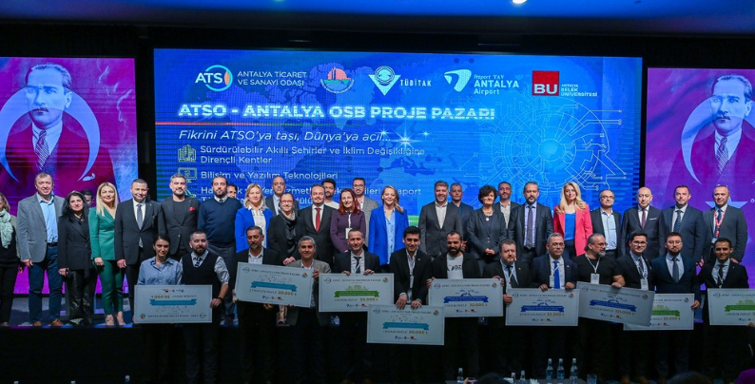

Slide 21

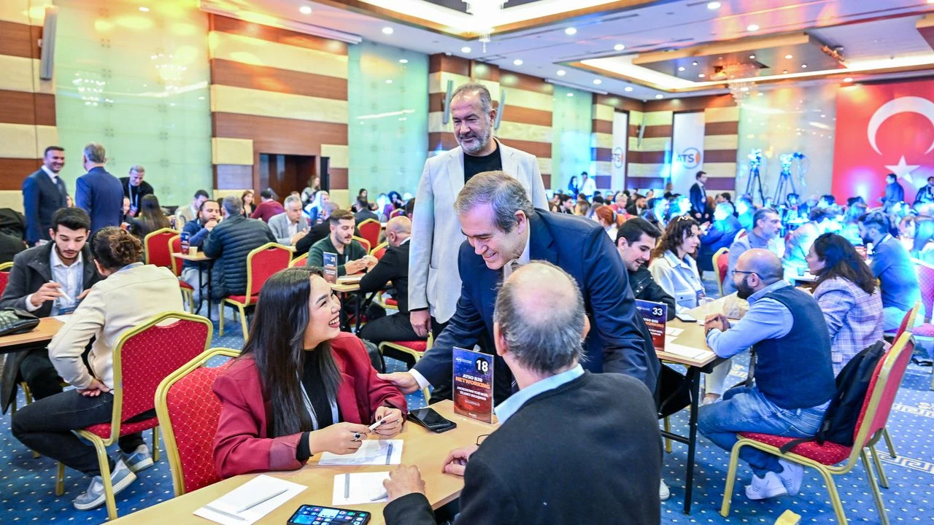

Slide 22
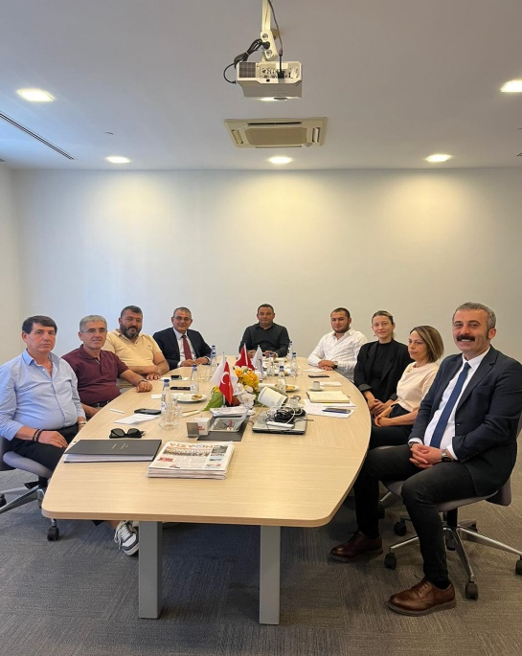
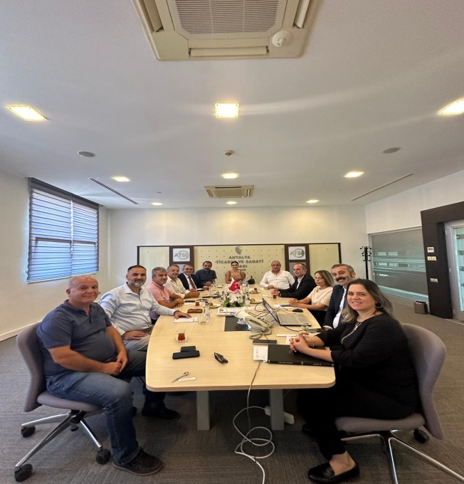
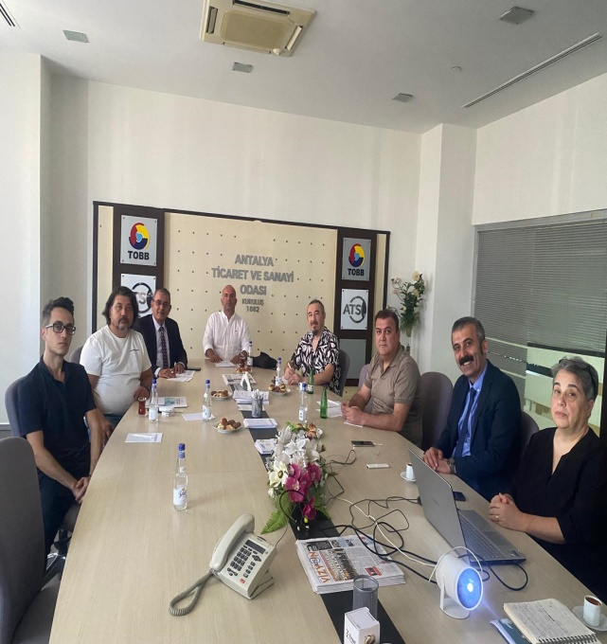
ATSO Meslek Komiteleri Bilgilendirme Toplantıları

Slide 23

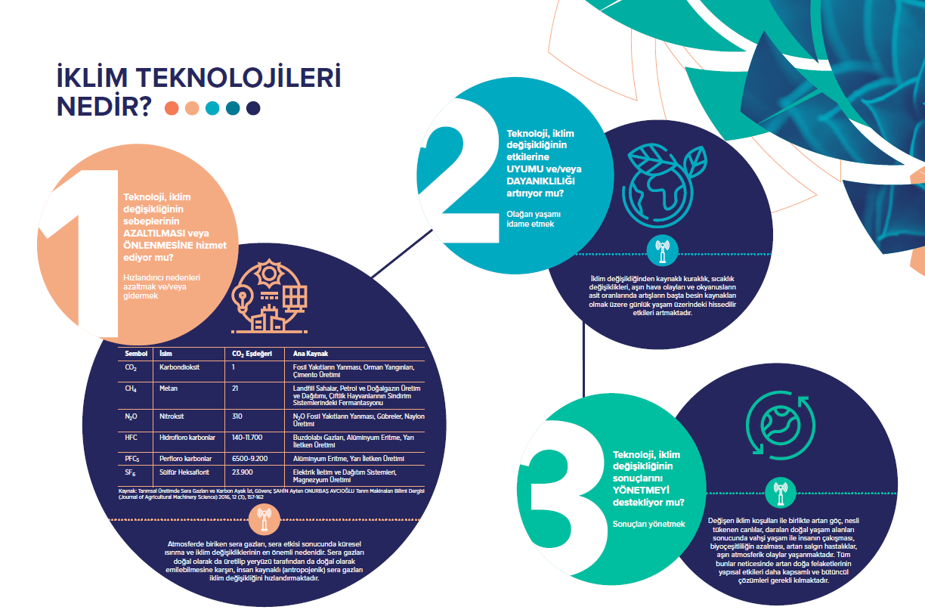

Slide 24
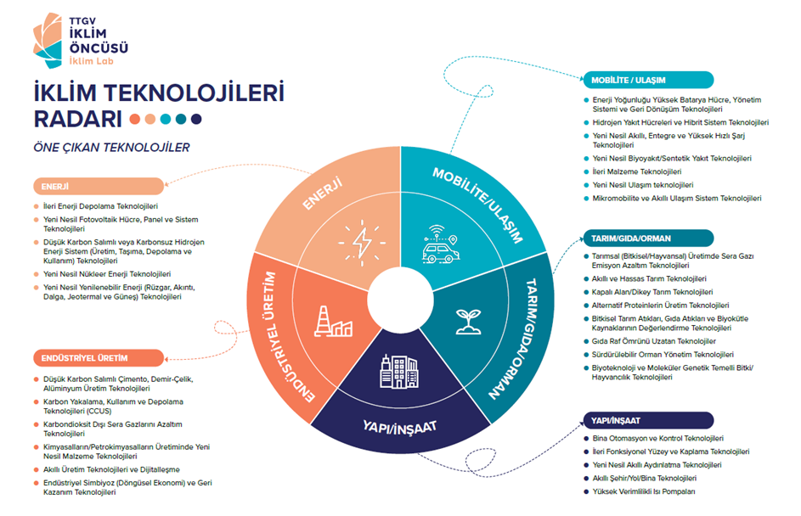

Slide 25
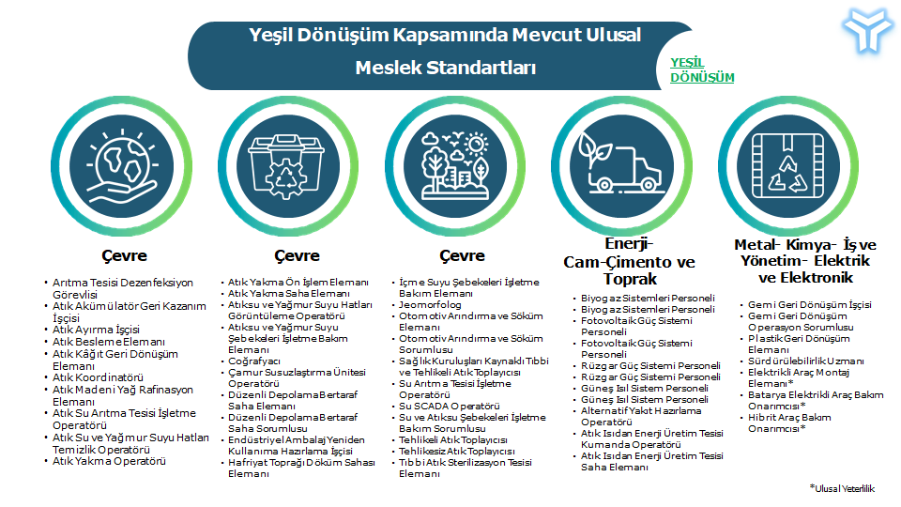

Slide 26
İnovasyon Anketi –USİMP ile İşBirliği
ATSO Üyeleri
Bu çalışma ile üyelerimizin inovasyon kapasitesi ve proje ihtiyaçları belirlenecektir.

Slide 27




Dünya Bankası’nın desteği ile gerçekleştirilecek olan Türkiye Yeşil Sanayi Projesi ortakları KOSGEB, TÜBİTAK ve Sanayi ve Teknoloji Bakanlığıdır. Proje üç bileşenden oluşmaktadır.
Birinci bileşende KOSGEB tarafından KOBİ’lerin yeşil dönüşüm faaliyetlerine yönelik geri ödemeli destek kullandırılacaktır. Söz konusu destek ile yenilenebilir enerji, kaynak verimliliği, atık yönetimi, döngüsel ekonomi vb. tematik alanlarda sanayi KOBİ’leri tarafından gerçekleştirilecek faaliyetler desteklenecektir.
İkinci bileşende TÜBİTAK tarafından Türkiye'de veya diğer pazarlarda yeni yeşil teknolojilerin, ürünlerin veya süreçlerin geliştirilmesini içeren yeşil inovasyon faaliyetlerinde bulunan firmaları hedeflenecektir. Yeşil start-up’lar, KOBİ'ler, büyük firmalar veya firma konsorsiyumlarının başvurabileceği destekler, yeşil üretime veya daha yüksek enerji ve/veya kaynak verimliliğine katkıda bulunan Ar-Ge, prototip geliştirme, standart geliştirme ve yeni ürün veya süreç geliştirmeyi içerecektir.

Slide 28
Döngüsel ekonomi (ör. gıda atıklarından organik gübre üretimi) vb.yatırımlar desteklenecektir.
Enerji ve su tüketiminin azaltılması, atıklarının yönetilebilir olması, makine modernizasyonu ve ürün yaşam döngüsü yönetimi ise temiz ve döngüsel ekonomi kavramları çerçevesinde önceliklendirilecektir.
Enerji verimliliği,
Su verimliliği,
Hammadde verimliliği (örneğin, süreçlerin yapay zeka optimizasyonu),
Sürdürülebilir atık geri dönüşümü (ör. tekstilde sentetik liflerin geri dönüşümü);
Endüstriyel simbiyoz

Slide 29
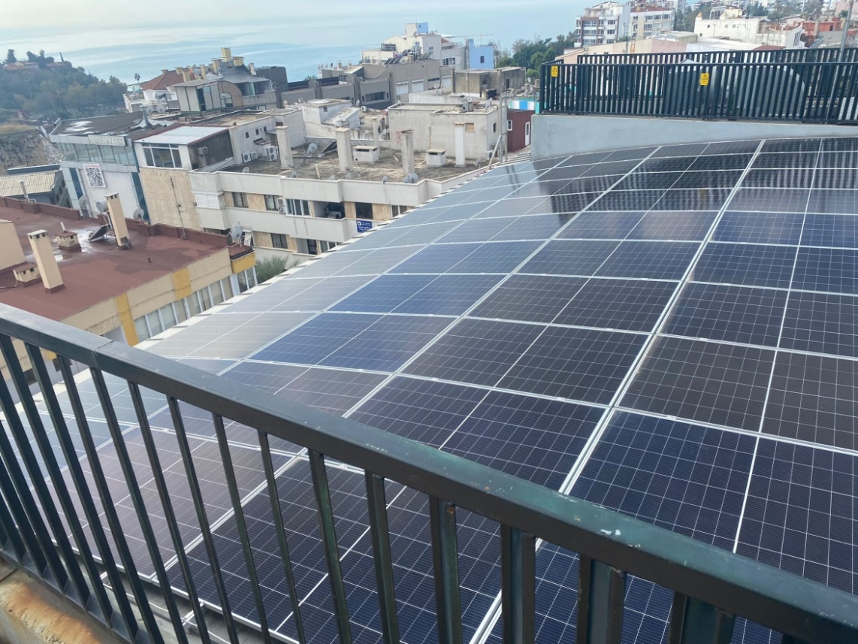
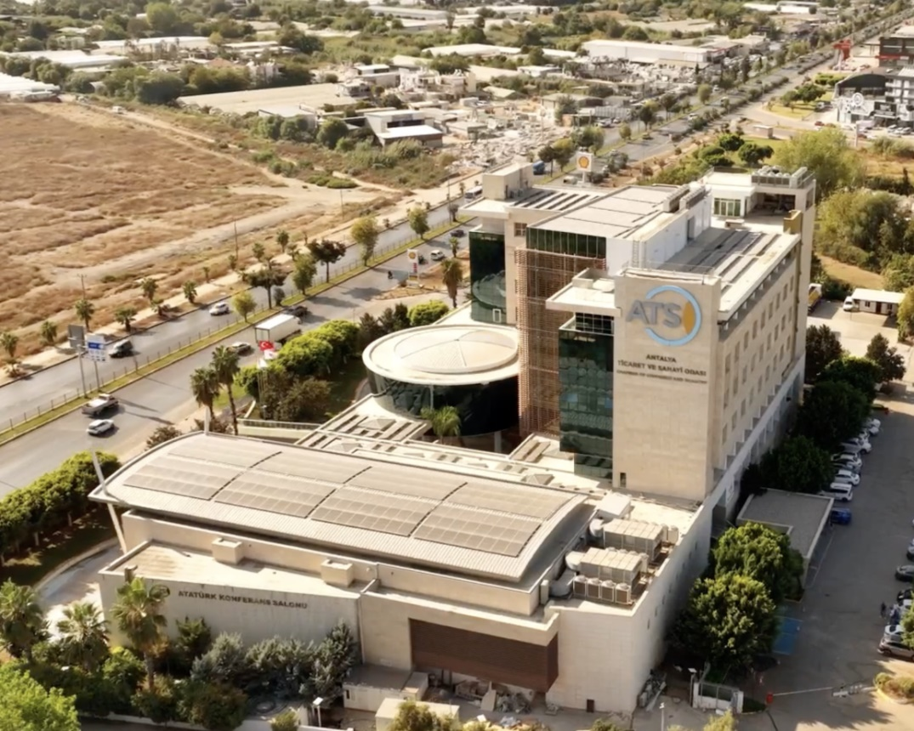
En büyük yeşil enerji kaynağı güneşten enerji üretmek amacıyla, şehrimizin coğrafi konumu gereği güneş enerjisi potansiyelini de değerlendirerek GES projelerini hayata geçirdik. ATSO Hizmet Binası çatıları ve AKS Binası çatısına yapılan GES ile binalarımızda tüketilen enerjinin ATSO’da %40,2 ve AKS’de %52.5 oranında karşılıyoruz. GES projeleri ile yıllık toplam 797 adet ağacın kesilmesine ve 270,88 ton karbondioksitin salınımına engel olarak çevreye katkıda bulunuyoruz.

Slide 30
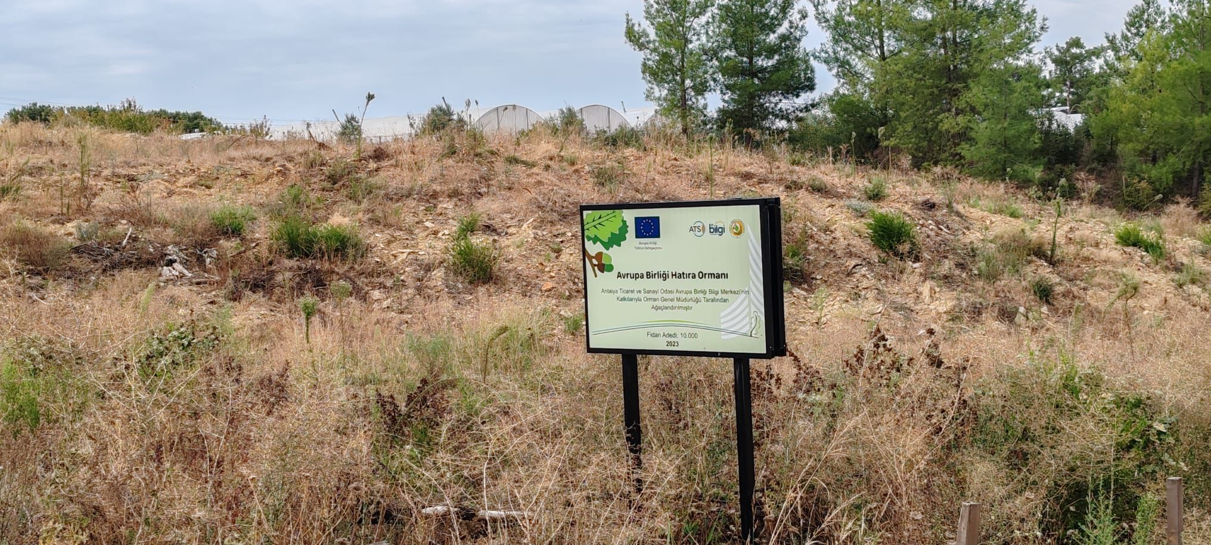
ATSO AB BİLGİ MERKEZİ

Slide 31

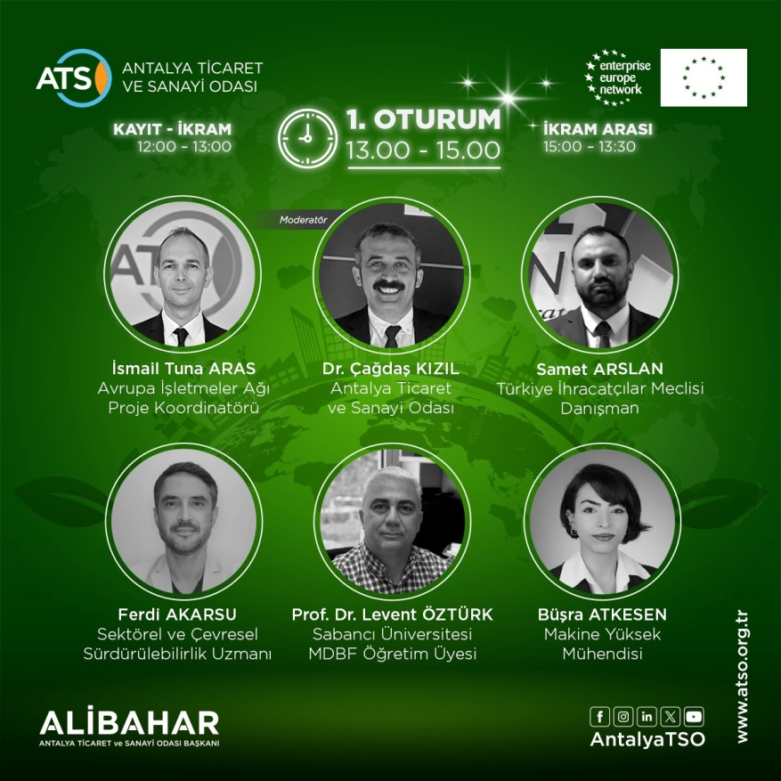
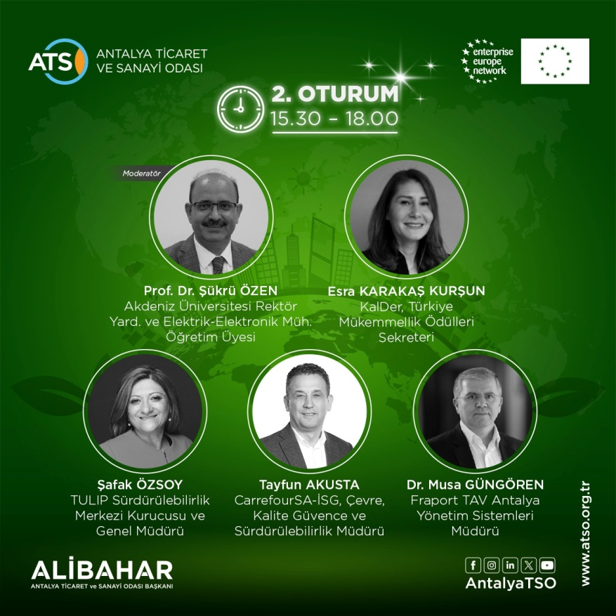
Sürdürülebilirlik Forumu (Şubat 2024)

Slide 32
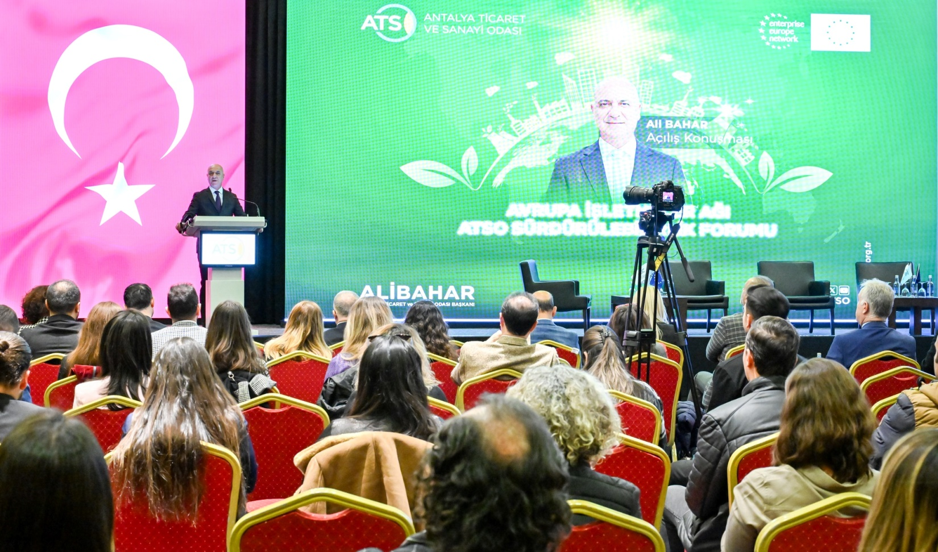
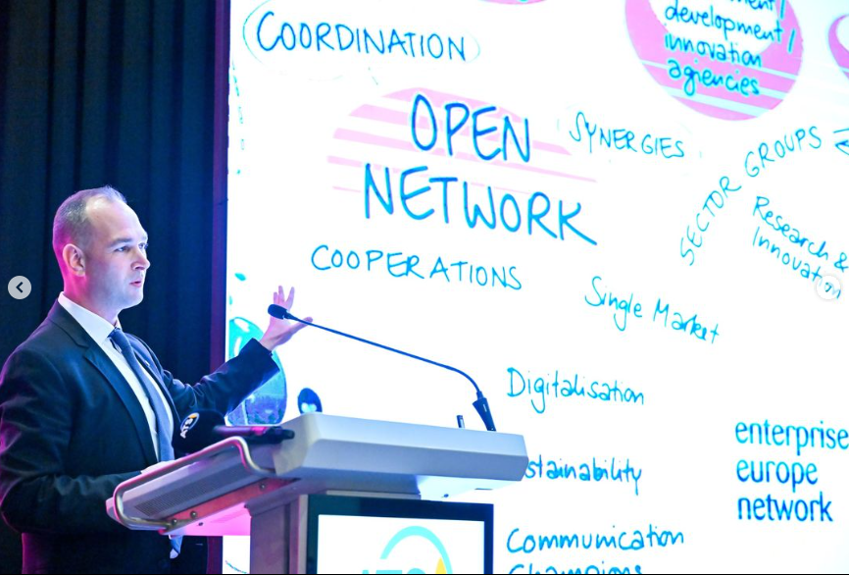
Sürdürülebilirlik Forumu (Şubat 2024)

Slide 33

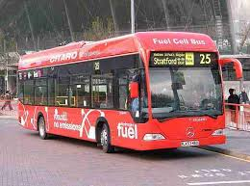
ATSO'S BUS
ATSO olarak Çevresel Sürdürülebilirliğe verdiğimiz önemin bir göstergesi olarak Türkiye’de bir ilk olacak çalışmamız ile Antalya OSB ve ATSO işbirliğinde AB fonları ile desteklenerek yakıt pili ile çalışan bir otobüsün alınması planlanmaktadır.

Slide 34
Antalya Ticaret ve Sanayi Odası
Proje Geliştirme ve Devlet Destekleri Ofisi
DİNLEDİĞİNİZ İÇİN TEŞEKKÜR EDERİZ

